Slide 1
エンタープライズ無線LAN環境における 通信品質改善のためのユーザ行動支援手法
矢﨑研究室 2210182 上川雅弘

Slide 2



背景① - エンタープライズ無線LAN環境の課題
人が大勢集まる場所で無線LAN環境を利用者全員に快適に提供することは難しい
主に発生する問題
野良AP (ポケットWi-Fi，テザリング端末等) による干渉
1か所に人が集中することによるスループット低下
気象レーダーや機械ノイズなどによる干渉
・スライドが必要1,2の間
大勢集まる場所で無線LAN環境を利用者全員に快適に提供することは難しい
→その要因をつらつら挙げてみる 野良APがたくさんある，物理的に人が集中してる，etc….
Notes:
ここまで1分

Slide 3
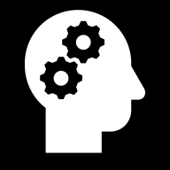
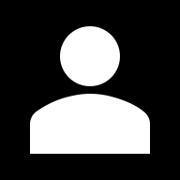
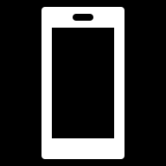
背景②-問題解決へのアプローチ
管理者側
利用者側
アクセスポイント(AP)の 設置位置最適化
場所の移動
端末数とカバレッジの トレードオフ
繋がりやすい位置を探す
チャネル割り当て
Wi-FiのOFF/ON
重複を避けた チャネル割り当て
機器や通信のリセット
ロード
バランシング
APごとの接続端末数の 偏りを解消
何となくトライアンドエラーをしている
現在はこちらが中心
・スライドが必要，2と3の間
製品の紹介，研究の紹介
Notes:
ここまで2分

Slide 4



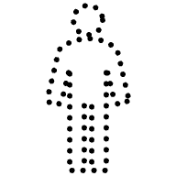
関連研究-Miyataらの研究の課題
通信品質の見積り方 | APと利用者の距離のみでスループットを見積もる チャネル混雑状況等の実環境における要因が 考慮されていない
位置情報の取得方法 | 多数のセンサーを設置して位置情報を取得する 導入・維持が困難
ユーザに求める移動の方針 | 許容距離内でユーザは積極的に移動する APの直下に人が集中する可能性がある
より実環境を想定した手法が必要
APと利用者の距離のみから見積もったスループットのみで通信品質を評価しており， 電波干渉やチャネルの混雑状況といった実環境における重要な要因が考慮されていない．

Slide 5
提案手法
以下の3点を組み合わせた手法を提案する．
通信品質の見積り方 | スループット+チャネル使用率
位置情報の取得方法 | ユーザ自身が位置を申告
ユーザに求める移動の方針 | ユーザをできるだけ動かさない (消極的移動)
APと利用者の距離のみから見積もったスループットのみでs通信品質を評価しており， 電波干渉やチャネルの混雑状況といった実環境における重要な要因が考慮されていない．

Slide 6
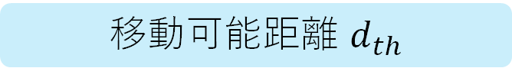
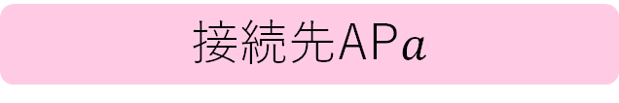
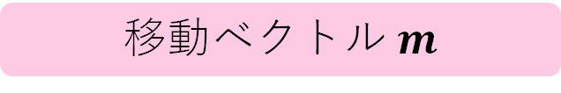
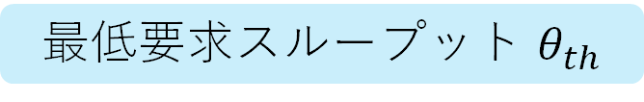
提案手法 - 入出力
今回提案するシステムは，以下の入力と出力を持つ．
入力
出力
現在位置（平面座標）
移動ベクトル$m$
移動可能距離 $d_{th}$
接続先AP$a$
最低要求スループット $θ_{th}$

Slide 7
提案手法 - 処理ステップ
今回提案するシステムは，以下のステップで動作する．
Step1
Step2
Step3
Step4
候補APの抽出
接続後スループットの試算
候補APのスコアリング
最適なAPと移動先の決定

Slide 8
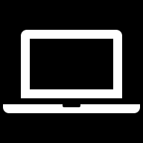
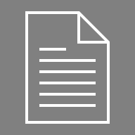
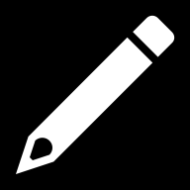
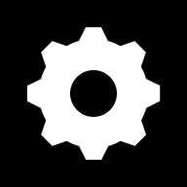
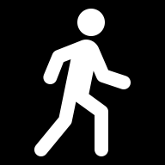
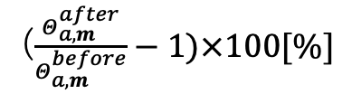
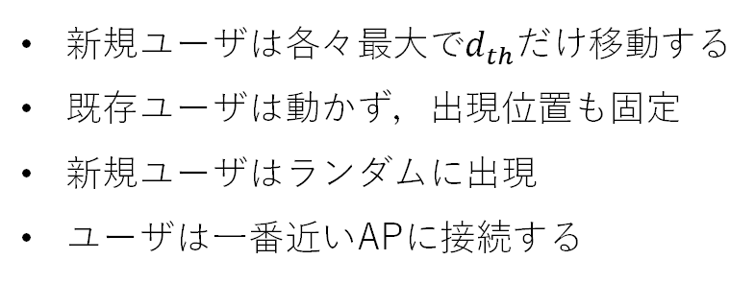
評価 – シミュレーションモデル
共通条件
ユーザの条件
ツール：ns-3.35
試行回数：100回（30s/回）
最低許容スループット：30Mbps(Web会議可能) チャネル数：各APに1つずつ別のものを使用 Wi-Fi設定：802.11ax-2.4GHzの一般的AP
新規ユーザは各々最大で$d_{th}$だけ移動する
既存ユーザは動かず，出現位置も固定
新規ユーザはランダムに出現
ユーザは一番近いAPに接続する
vs
移動シナリオ
比較する数値
以下の2条件で比較
ユーザがランダムに動き回る
提案アルゴリズム通りに動く
移動前後の合計スループットの改善率
($\frac{Θ_{a,m}^{after}}{Θ_{a,m}^{before}}−1)×100[\%]$

Slide 9
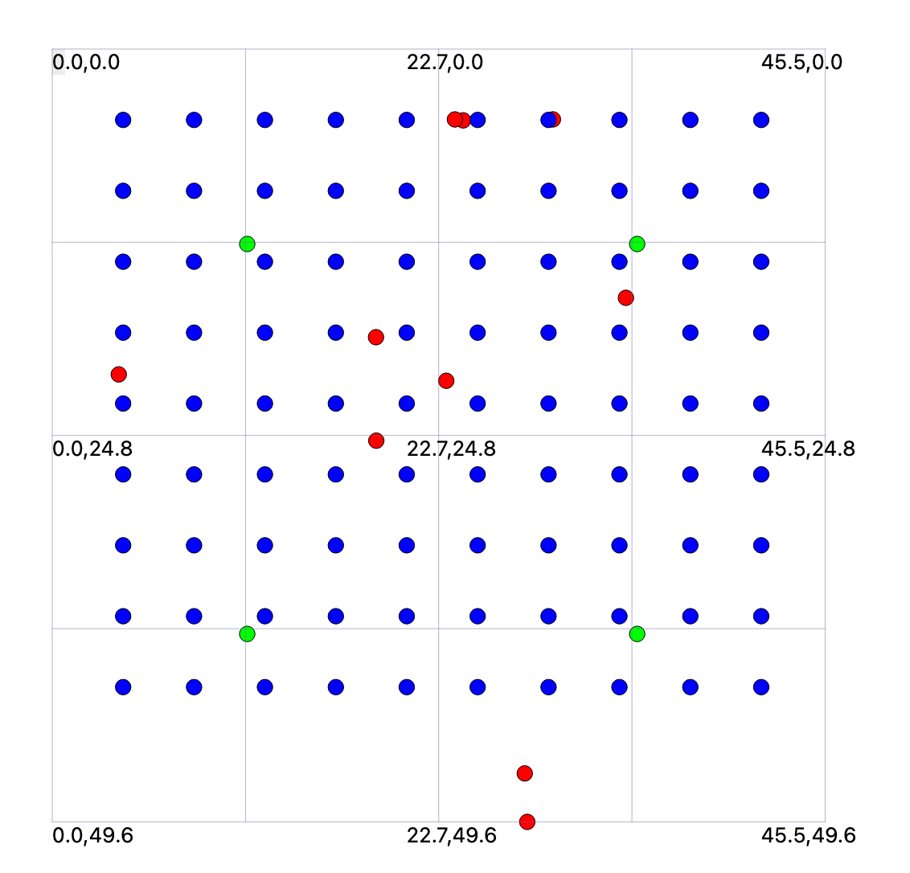
評価 – シミュレーション条件
APの個数（ ）：4つ
チャネル使用率(固定値) AP0:0.2, AP1:0.3 AP2:0.4, AP3:0.5
既存ユーザの人数（ ）：90人
新規ユーザの人数（ ）：10人
出現位置：ランダム
環境の大きさ：50m×50m
スコアの重み：全て0.25
移動可能距離：15m
シミュレーション図

Slide 10
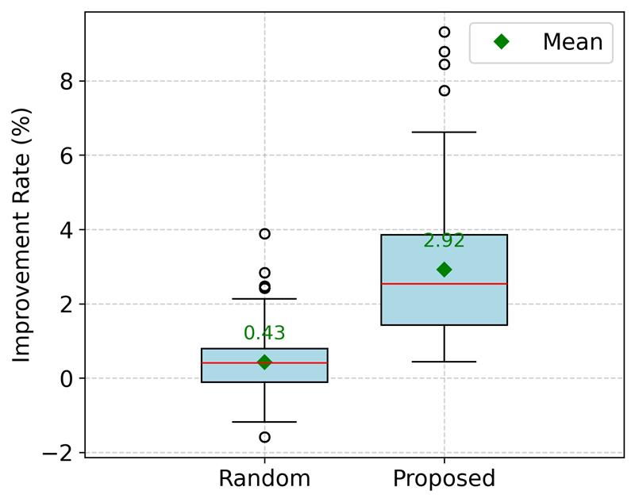
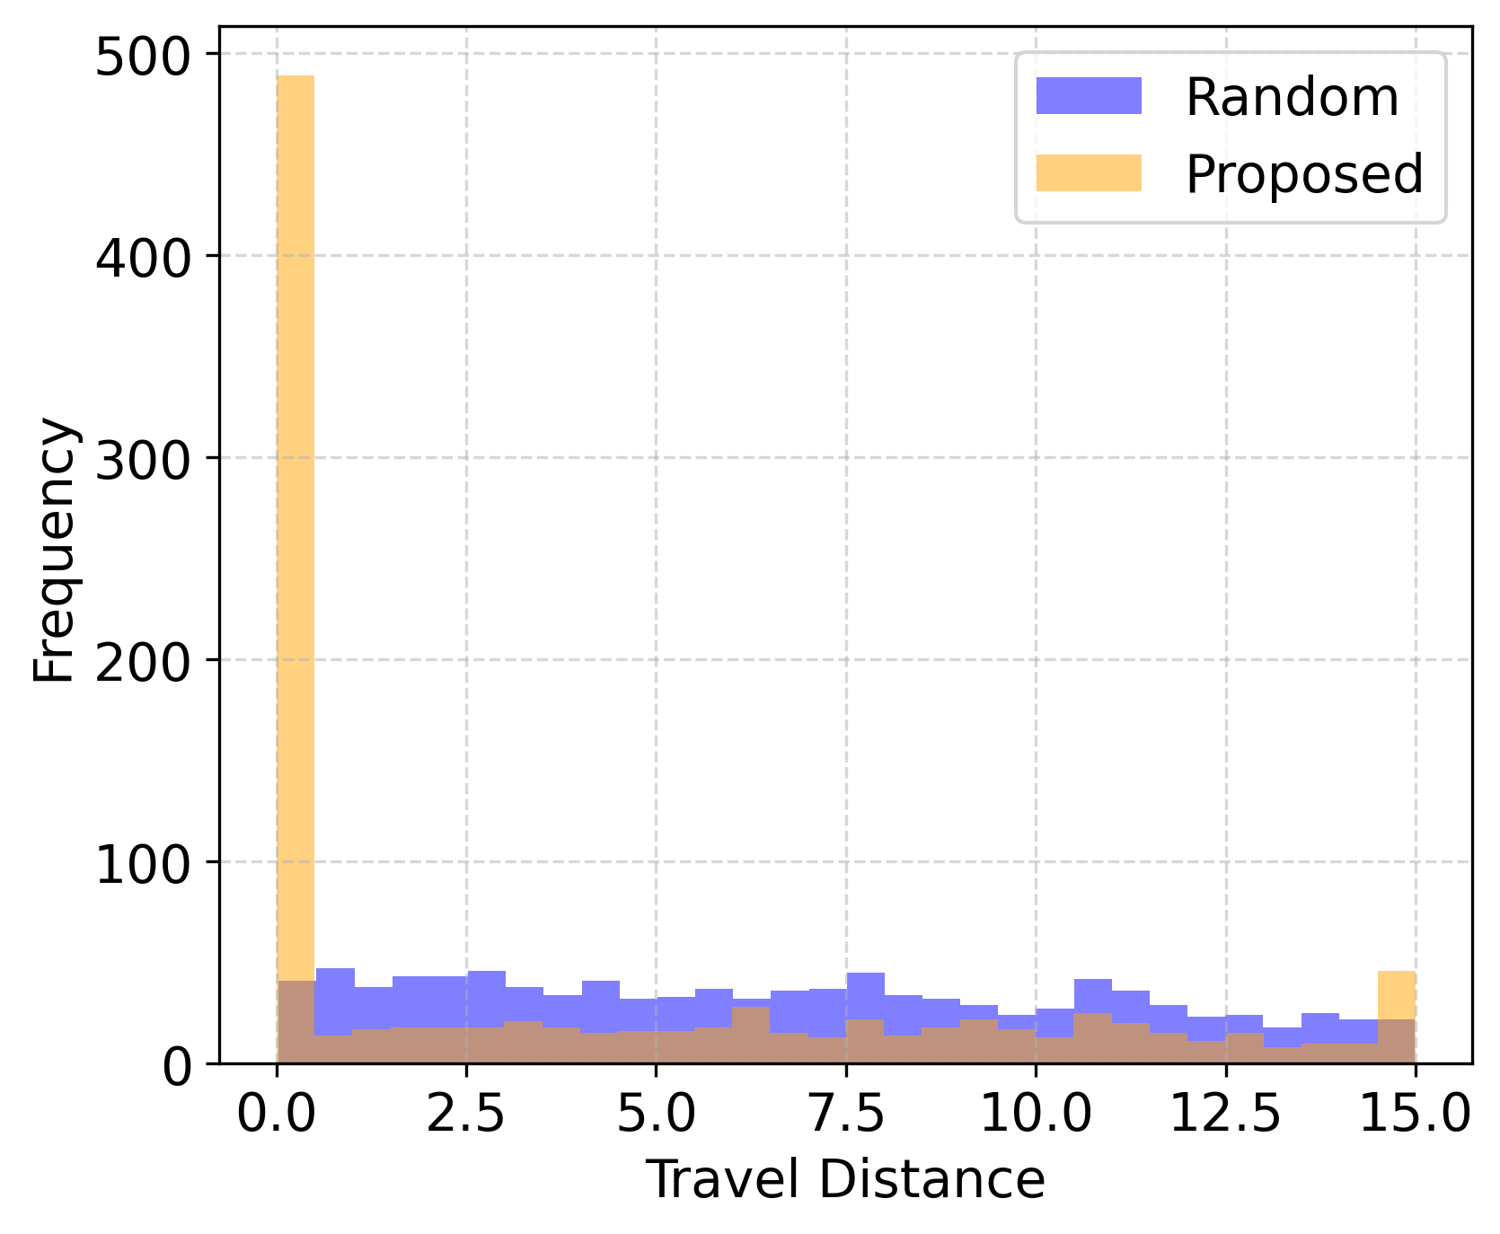
評価 – ランダムと提案手法による移動結果の比較
スループット改善率の平均値の差は約2.49%
0.5m以下のユーザが2分の1弱程度
提案手法の最小値はランダムな場合の平均と同程度
14.5m以上の ユーザは増えた
2.49
スループット改善率の比較
ユーザごとの移動距離の比較
9
ランダムな移動の場合と提案手法との システム全体スループットの改善率の比較

Slide 11
考察
提案手法を適用することで，ランダム移動と比較して全体スループットが約13％改善された．
01
ランダムな移動よりも提案手法の方がスループットを改善でき，移動距離も抑えられる
スループットと移動距離の改善にはランダムより有効
02
初期位置によっては15m移動しても要求スループットに達せない場合がある
移動してもスループットの最大化に至らない場合の対策が必要
事実から主張できること
（仮説の確認など）
ランダムな移動よりも有意にスループットが改善された
閾値ギリギリまで動くユーザの人数は，スループットが改善しきれないユーザの数であるため，出現位置が悪かったユーザの数とも捉えられる
今回はバンド幅を調和平均で取ったけど，実際は違うのではないか，という議論の余地がある

Slide 12
まとめと今後の課題
まとめ
Wi-Fiの通信環境改善について，従来の管理者側のアプローチではなく利用者側からのアプローチに注目した消極的移動のための手法を考案した． シミュレーションの結果から，スループットはランダム移動よりも改善された．
今後の課題
Miyataらの手法との比較
ユーザが正確かつ簡単に自身の位置を申告する仕組みを考える
移動してもスループットの最大化に至らない場合の対策
まとめ
今日の話が全部わかるように書く

